Slide 1
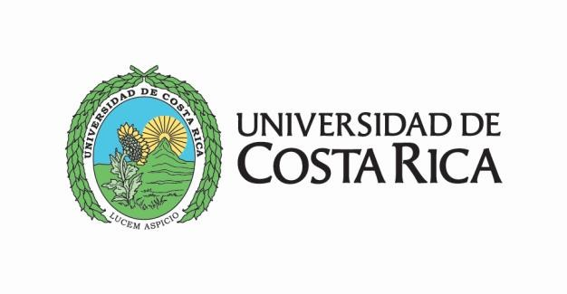
Gobernanza y sostenibilidad ambiental de organizaciones vinculadas al Área Marina de Manejo Bahía Santa Elena: La Asociación de Operadores Turísticos Marinos de Cuajiniquil
José Luis Fournier R. y Wendy Porras B.
Sede de Guanacaste – Universidad de Costa Rica Costa Rica

Slide 2
Contenido
Introducción
Área de Estudio
Objetivos
Metodología
Actividades desarrolladas
Conclusiones

Slide 3
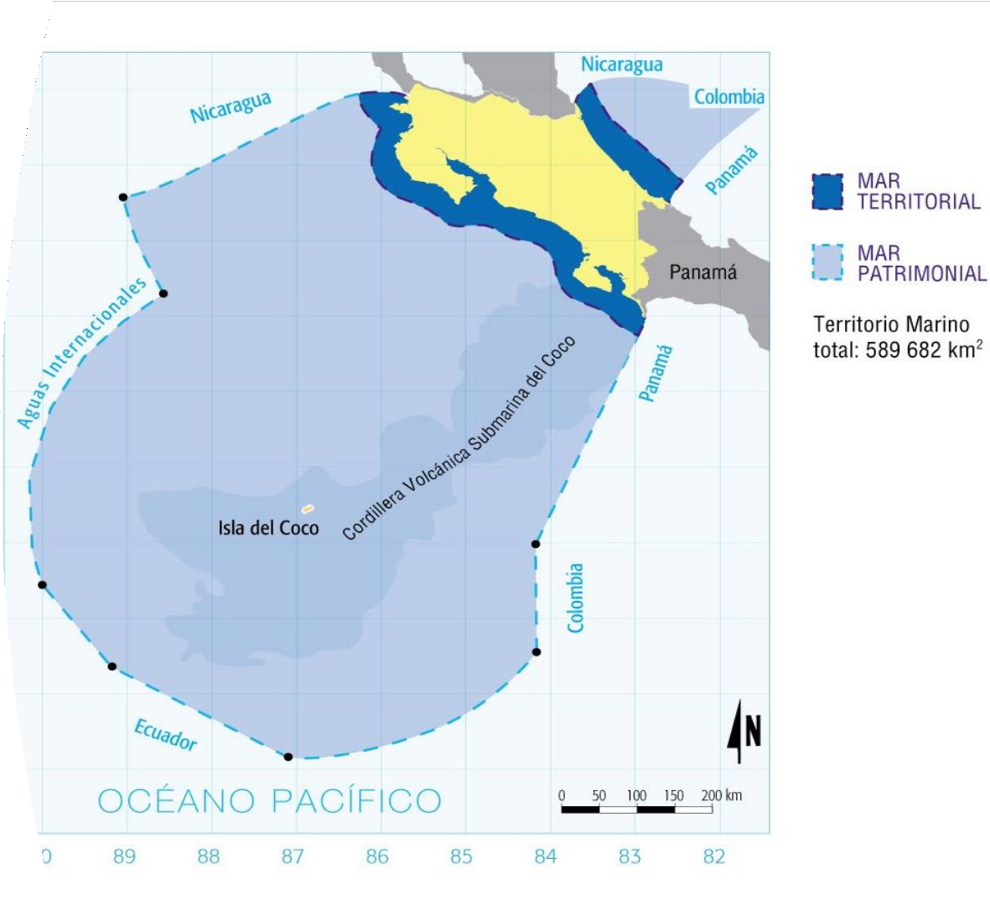
Introducción
Costa Rica: modelo de desarrollo de
espalda a las costas y mares
Conservación: predominio de modelo terrestre
Modelo de no extracción de recursos
Enfoque arriba-abajo centralizado
SINAC: nuevas categorías de manejo
Fuente: https://www.ucr.ac.cr/noticias/2016/03/18/territorio-sumergido-por-descubrir.html

Slide 4
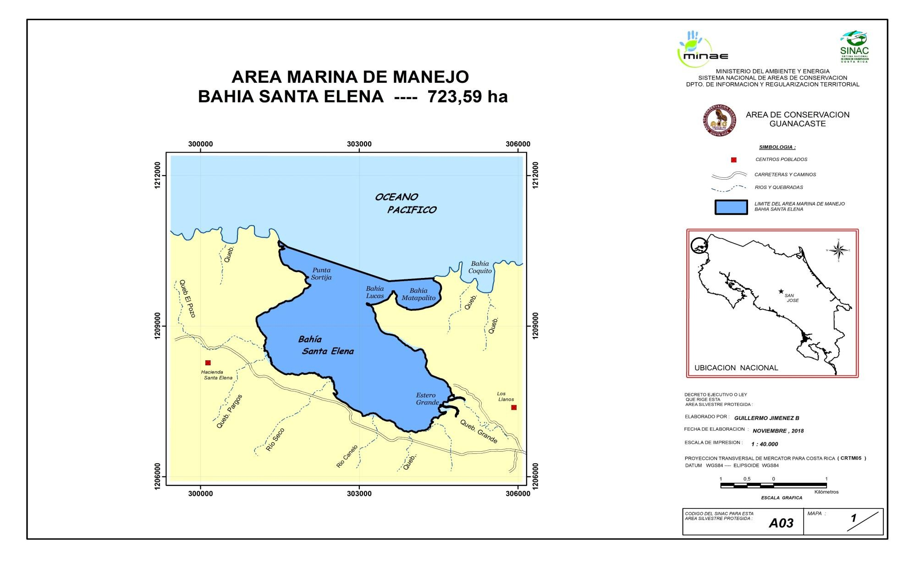
Área de Estudio
2018
Diálogo
multisectorial
El Consejo Local
del AMMBSE
Fuente: https://www.sinac.go.cr/ES/ac/acg/Mapas/A03_Marina%20Manejo%20Bahia%20Santa%20Elena. jpg

Slide 5
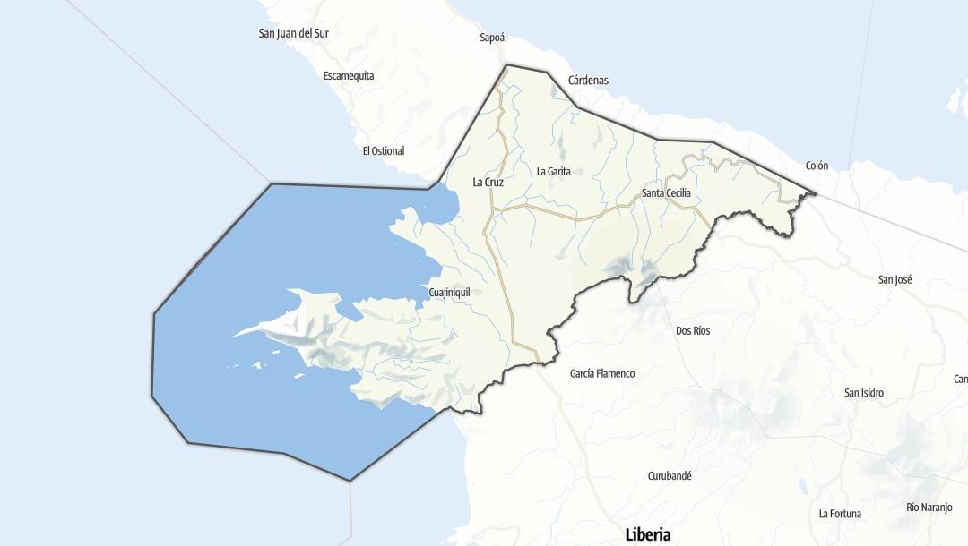
Asociación de Operadores Turísticos de Cuajiniquil
2019
Actividad económica sostenible
Zonificación y reglamentos AMMBSE
Proceso de consolidación
Fuente: https://www.outdooractive.com/es/distrito-rural/costa-rica/guanacaste/la- cruz/55264860/

Slide 6
Objetivo general
Analizar, en conjunto con actores locales clave, la gobernanza y sostenibilidad ambiental de la AOTMC para el desarrollo de acciones concretas para el fortalecimiento de la organización y su vínculo con el AMMBSE.

Slide 7
Objetivos específicos
Evaluar la gobernanza, organización interna y vínculo con AMMBSE por medio de indicadores de buena gobernanza.
Examinar la sostenibilidad ambiental de las actividades desarrolladas por la asociación.
Identificar los factores internos (fortalezas y debilidades) y externos (oportunidades y
amenazas) que presenta la organización y funcionamiento de la AOTMC.
Desarrollar en conjunto con la AOTMC una estrategia de fortalecimiento de la organización para mejorar su gobernanza, sostenibilidad ambiental y vínculo con el AMMBSE.

Slide 8
1 fase
Metodología
Construcción de indicadores para evaluar gobernanza y sostenibilidad ambiental de la organización
Recolección de datos: entrevistas, observación en labores diarias y reuniones, cuestionario usuarios, mapa de recursos, documentos
Aprobación de indicadores por parte de AOTMC
Ajuste de variables e indicadores
Análisis FODA colectivo
2 fase
Construcción colectiva de estrategia de fortalecimiento
Desarrollo de acciones de la estrategia de fortalecimiento
Presentación de resultados a comunidad y evaluación

Slide 9
Actividades desarrolladas

Slide 10
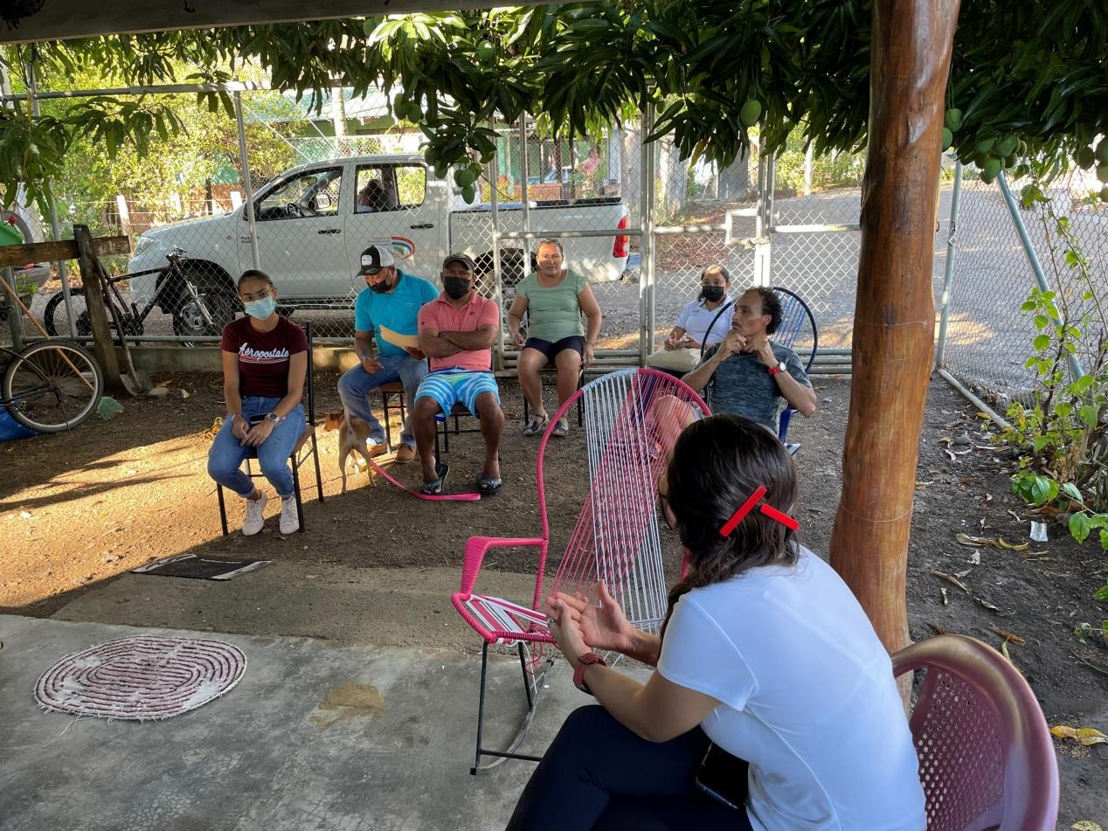
Presentación de investigación a actores locales

Slide 11
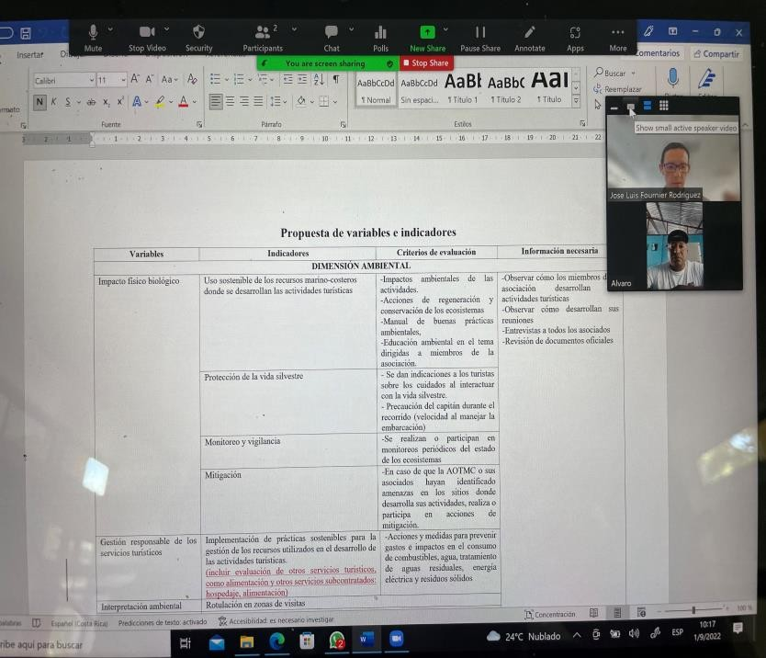
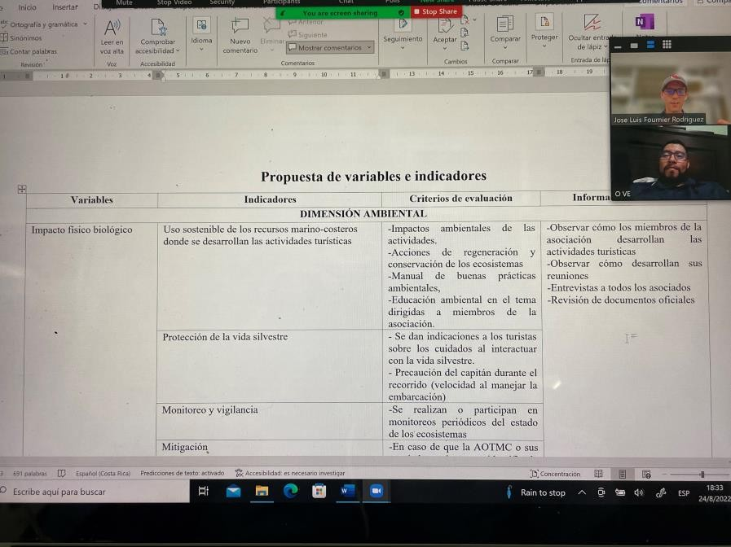
Aprobación y ajustes de indicadores

Slide 12
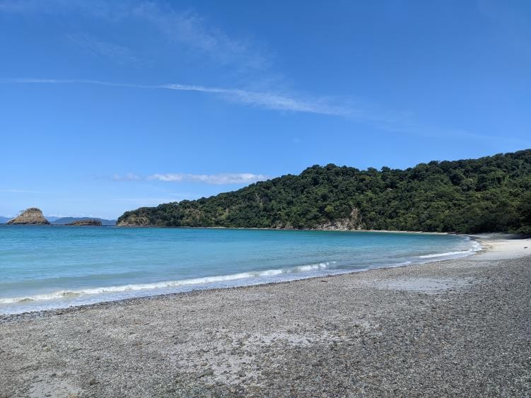
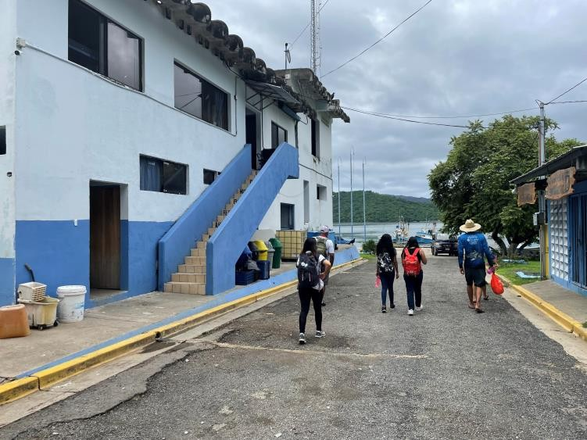
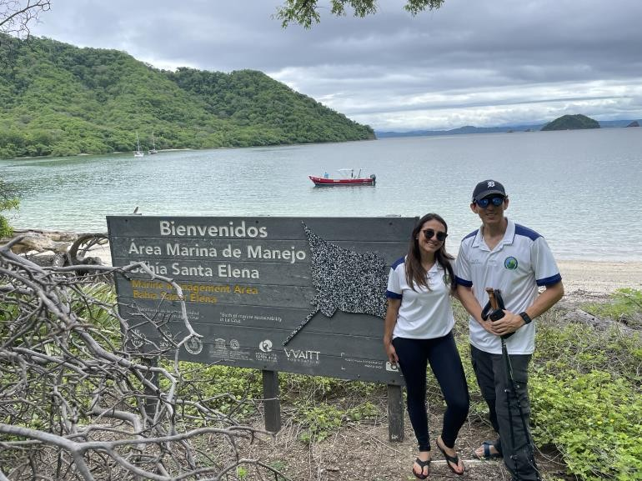
Observación y evaluación de instalaciones y ecosistemas

Slide 13
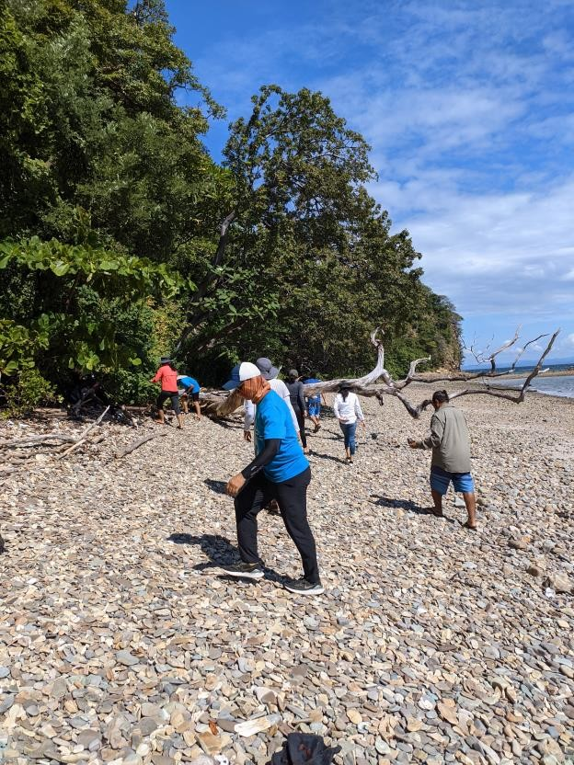
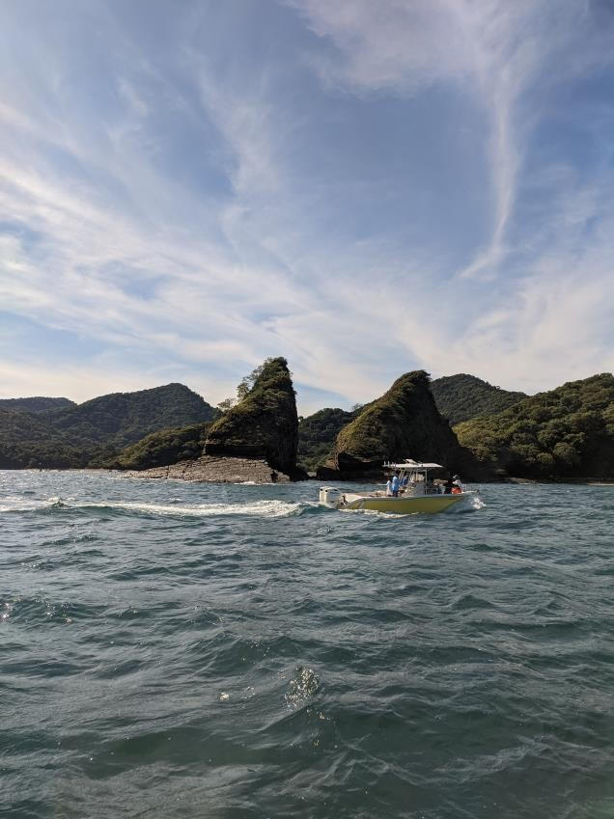
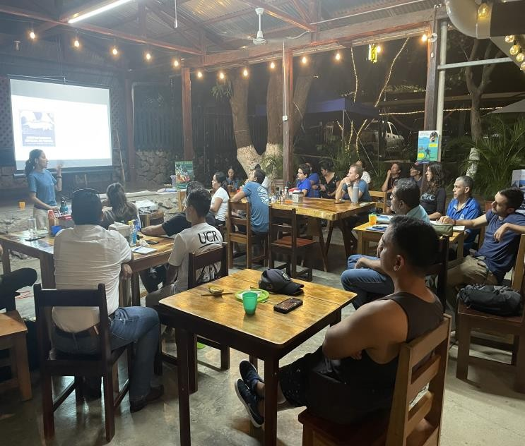
Observación y análisis del trabajo de la AOTMC y alianzas

Slide 14
Conclusiones

